Slide 1
Varmepumper
Styring, regulering og funktionsafprøvning

Slide 2
Agenda
Styring og regulering
  Indregulering
  Fremløbstemperatur
  Brugsvand
  Rumtemperatur
  Afrimning
Funktionsafprøvning
  Luft/vand
  Jordvarme

Slide 3
Indregulering
Når der opsættes et varmesystem eller skiftes varmeproducerende anlæg skal der udføres en indregulering af anlægget.
Dette skyldes at vand er dovent og vil finde den nemmeste vej igennem systemet.
Et ikke indreguleret anlæg vil give en skæv varmefordeling hvor det kan være svært at få varmen ud i de bagerste radiatorer.
Måden anlægget indreguleres på er ved at sikre korrekte forindstillinger af radiatorventilerne og eventuelle stigstrenge.
Den ”bagerste” radiator/stigstreng skal være mest åben og den ”første” skal være mest lukket.

Slide 4
Fremløbstemperatur
Ifølge DS 469 8.2 skal fremløbstemperaturen styres efter udetemperaturen. Dette gøres ofte med en ude-føler som placeres på husets nordside.
Styringen af fremløbstemperaturen sker for at sikre imod unødigt varmetab fra fordelingssystemet.
Når udetemperaturen falder skal fremløbstemperaturen hæves.
Dette gøres ved at indstille en passende varmekurve på varmepumpen som sikre en så lav, men stadig høj nok, fremløbstemperatur i forhold til udetemperaturen.

Slide 5
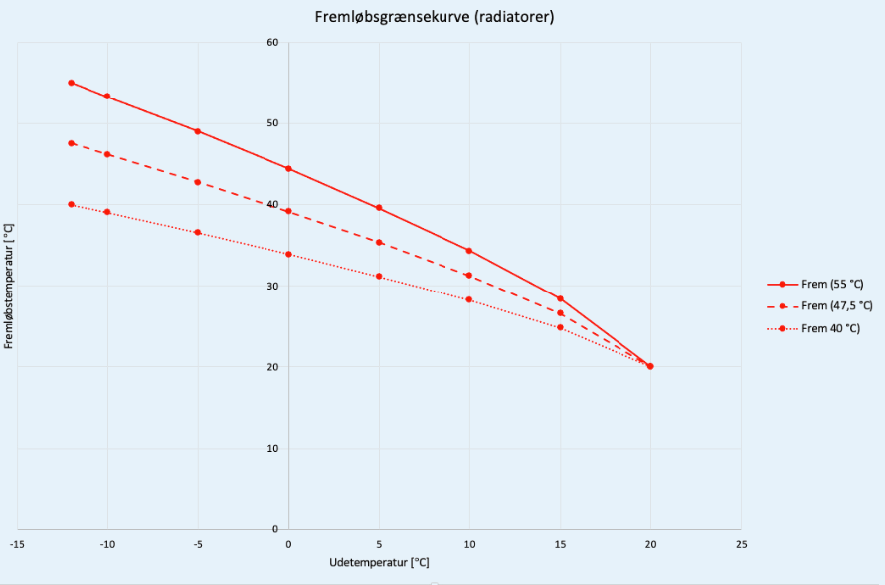

Slide 6
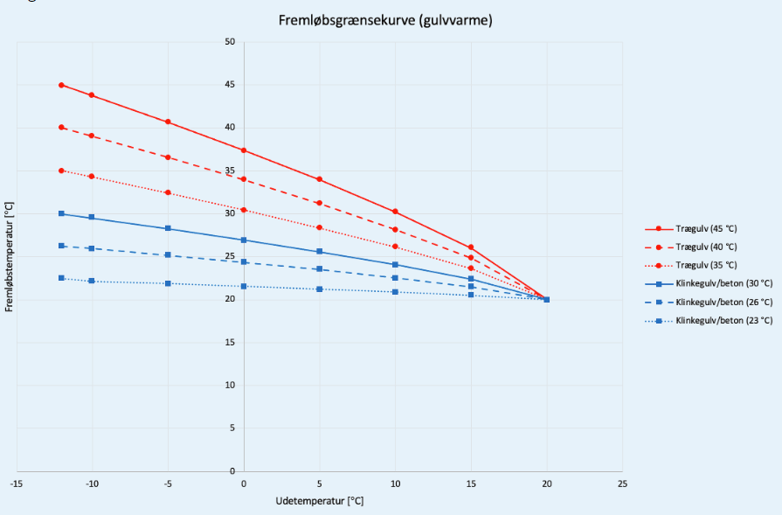

Slide 7
Brugsvand
Måden man styre hvornår der kan produceres brugsvand er ved at måle temperaturen i brugsvandsbeholderen.
Hvis temperaturen bliver for lav i tanken, slår trevejs ventilen over så der bliver lagt effekt på brugsvandbeholderen.
For at nedsætte risikoen for Legionella skal beholdertemperaturen være 55 grader.
På nogle varmepumper er der et Legionella program som hæver temperaturen i tanken til over 60 grader for at dræbe Legionella. Dette gør programmet normalt en gang om ugen

Slide 8
Krav.
De krav som der er til det varme brugsvand og installationen, står i DS 439 og SBI anvisningen 234, 235 og 236.
Vandet i beholderen skal kunne opvarmes til 60 grader.
Temperaturen i installationen må ikke falde til under 50 grader.
Beholderen skal tømmes ofte. Normalt en til to gange om dagen.
Der skal være varmt vand nok.
Men heller ikke for meget.

Slide 9
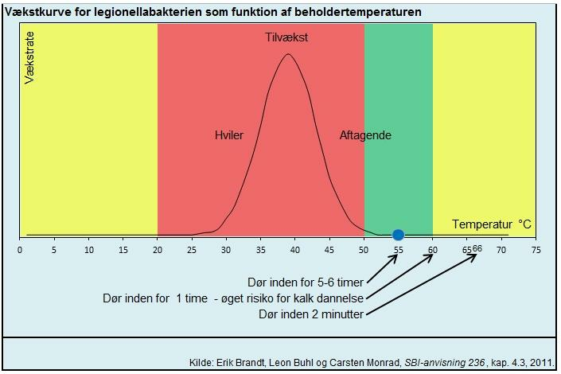
Brugsvand
Brugsvandsproduktion er lig med uøkonomisk drift for en varmepumpe. De fleste varmepumper
indeholder antilegionellaprogrammer, med hvilke man kan køre med lidt lavere
brugsvandstemperatur til daglig uden at gå på kompromis med komfort, økonomi og sundhed

Slide 10
Løsninger.
Som udgangspunkt findes der to måder at opvarme det varme vand på.
Beholder løsning
Gennemstrømningsvandvarmer.
Men der kan også være kombinationer af disse to. Disse løsninger kaldes for lade kredse.

Slide 11
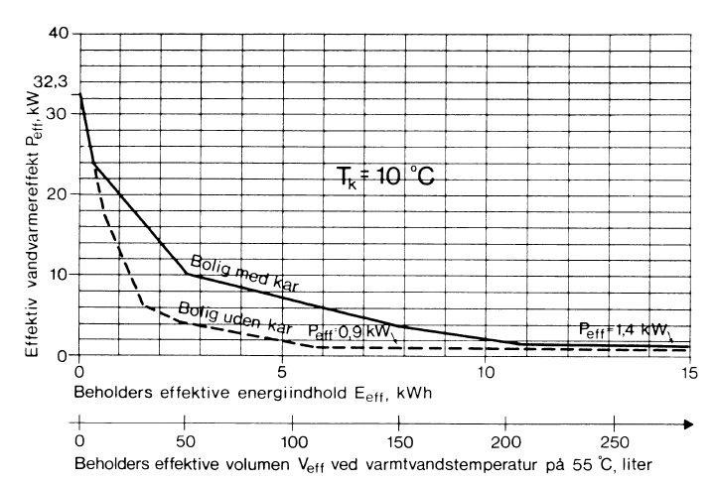
Beregning af varmt brugsvand
Varmepumpe effekt til brugsvand 4,6 kW
Korrigeres for belægninger på varmefladen i beholderen ca. 15 %
Så kan effekt findes der overføres til brugsvand: 4,6 kW / 1,15 = 4 kW
Så kan effektiv volumen bestemmes.
Så kan vi finde geometrisk volumen:
V = 1,15 X 50 Liter = 58 Liter
Så vælger vi en beholder på 60 Liter

Slide 12
Løsninger.
En 60 l beholder vil have et effekttivt volumen på 50 l.
Der skal bruges en effekt på 4,6 eller 11,5 kW.

Slide 13
Løsninger.
En 110 l beholder
95 l.
2,3 eller 9 kW

Slide 14
Løsninger.
Gennemstrømning
Volumen = 0 l
Effekt = 37 til 40 kW

Slide 15
Løsninger.
En 280 l beholder til VP.
240 l.
1 eller 1,6 kW
https://www.bosch-thermotechnology.com/dk/da/ocs/privat/bosch-vvb-290-450-t-varmep-759151-p/

Slide 16
Rumtemperatur
En On/Off varmepumpe fungere ved at den måler på fremløbstemperaturen og når den bliver for lav starter den og stopper igen når den er blevet for høj.
Dette giver en forringet drift og kan give ud svingninger på rumtemperaturen.
En frekvensstyret varmepumpe regulere kompressorens hastighed så varmepumpen levere lige nøjagtig den fremløbstemperatur der er ønsket. Dette giver en mere jævn drift og bedre driftøkonomi.
Nogle styringer benytter sig også af rumfølere som er placeret i et eller flere rum. Med denne styring har varmepumpen en mulighed for selv at regulere på fremløbstemperaturen efter både udetemperaturen men også rum temperaturen.

Slide 17
Afrimning
En varmepumpe skal have en form for afrimning af fordamperen og dette kan gøre på flere forskellige måder.
En meget anvendt metode er at lade noget af hotgassen passere igennem fordamperen og derved hæve temperaturen i fordamperen så isen smelter.
En anden måde at gøre det på er ved hjælp af en firevejs ventil. Denne ventil anvendes normalt til at få varmepumpen til at køle rummet med. Derved vil fordamperen bliver til kondensatoren og derved få en høj temperatur.
Når ventilen anvendes til afrimning vil varmepumpen køre ”køling” i en periode og så køre ”varme” igen bagefter.

Slide 18
Afrimning
Afrimningen styres af varmepumpens styring. Disse kan opbygges på forskellige måder.
Den mest simple er med en tidsstyring i forhold til udetemperaturen. Når udetemperaturen bliver under fx 7 grader køre afrimningen i et fast tidsinterval. Det kunne være hver time.
En mere advenceret måde at styre afrimningen på er at varmepumpen måler lufttemperaturen og fordampningstrykket. Når disse to har for stor en forskel starter afrimningen.

Slide 19
Funktionsafprøvning L/V
https://byggeriogenergi.dk/enfamiliehuse/varmeinstallation/varmepumper/luft-vandvarmepumper-funktionsafproevning/

Slide 20
Funktionsafprøvning V/V
https://byggeriogenergi.dk/enfamiliehuse/varmeinstallation/varmepumper/jordvarmepumper-funktionsafproevning/

